Slide 1
Бурятия в составе средневековых
Центрально-
Азиатских
государств

Slide 2
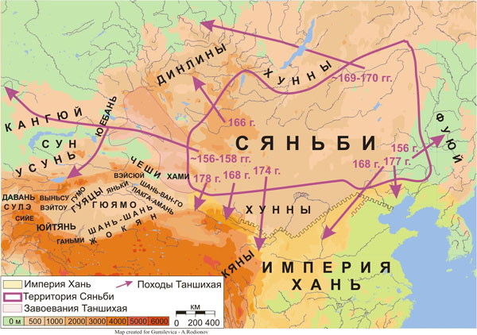
Государство Сяньби II- IV вв.

Slide 3
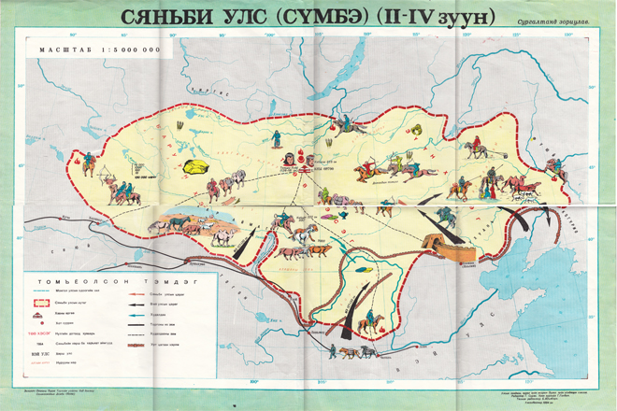

Slide 4
Сяньби прежде жили восточнее ослабевших к середине 1 в до н. э. земель гуннов. Разгромив в множественных вооруженных стычках сяньби подчинили их и организовали собственное мощное государственное объединение, складывавшееся на протяжении двух веков. Сяньби были предками монголов. На какое-то время они попали в зависимость от державы хуннов, но с ослаблением последних сяньби вышли из их подчинения.
Хотя союз племён сяньби издревле возглавлял правитель, носивший титул дажень, единства среди них не было. Реальную угрозу для соседей сяньби стали представлять в середине II века, когда их сумел объединить вождь по имени Таньшихуай. По легенде, он был избран старейшиной в возрасте четырнадцати лет, довольно быстро подчинил себе других старейшин и утвердил свою единоличную власть. Затем, создав мощную армию, Таньшихуай (141-181 гг. н.э.) разбил хуннов, усуней, динлинов, фуюй, его армии разгромили Северный Китай. По какой-то причине титул шаньюя Таньшихуай принимать не стал.
Сразу же после смерти Таньшихуая, а умер он будто бы в возрасте сорока лет, созданное им государство стало быстро распадаться.
Под его руководством сяньби подчинили себе все земли, некогда принадлежавшие хунну, а центр государства был расположен в верховьях реки Орхон (сейчас на территории Монголии).

Slide 5
Военная мощь Державы Сяньби была основана на самых совершенных для того времени вооружении и организации войска. Сяньбийские воины были вооружены сложносоставными луками и стрелами с плоскими и двух-лопастными наконечниками, ударными копьями, мечами и палашами, защищены чешуйчатыми шлемами и панцирями. Обладая эффективным оружием ближнего боя и защиты, сяньбийцы стремились сокрушить противника таранной атакой, действуя копьями наперевес в плотно сомкнутом конском строю. Лишь внезапная смерть вождя Таньшихуая, умершего в молодом возрасте, не позволила державе Сяньби закрепиться на достигнутых рубежах.
Военное дело Сяньби

Slide 6
Смерть Таньшихуая вызвало междоусобицы и последующее ослабление и распад Державы Сяньби. Половина сяньбийских племен, недовольная правлением неспособного сына Таньшихуая, Хэляня, восстала.
Спустя несколько десятилетий, в начале III в. н. э., Сяньби были вновь объединены вождем Кэбинэном. Он подчинил все кочевые племена и стал нападать на Китай, однако новый вождь был физически устранен китайцами. После убийства вождя в сяньбийской орде вспыхнула борьба за власть, и держава окончательно распалась. Часть Сяньби просили разрешения изъявить покорность Китаю, а отдельные сяньбийские племена перешли в наступление и завоевали северные районы Китая, создав на его территории свои «варварские» государства.

Slide 7
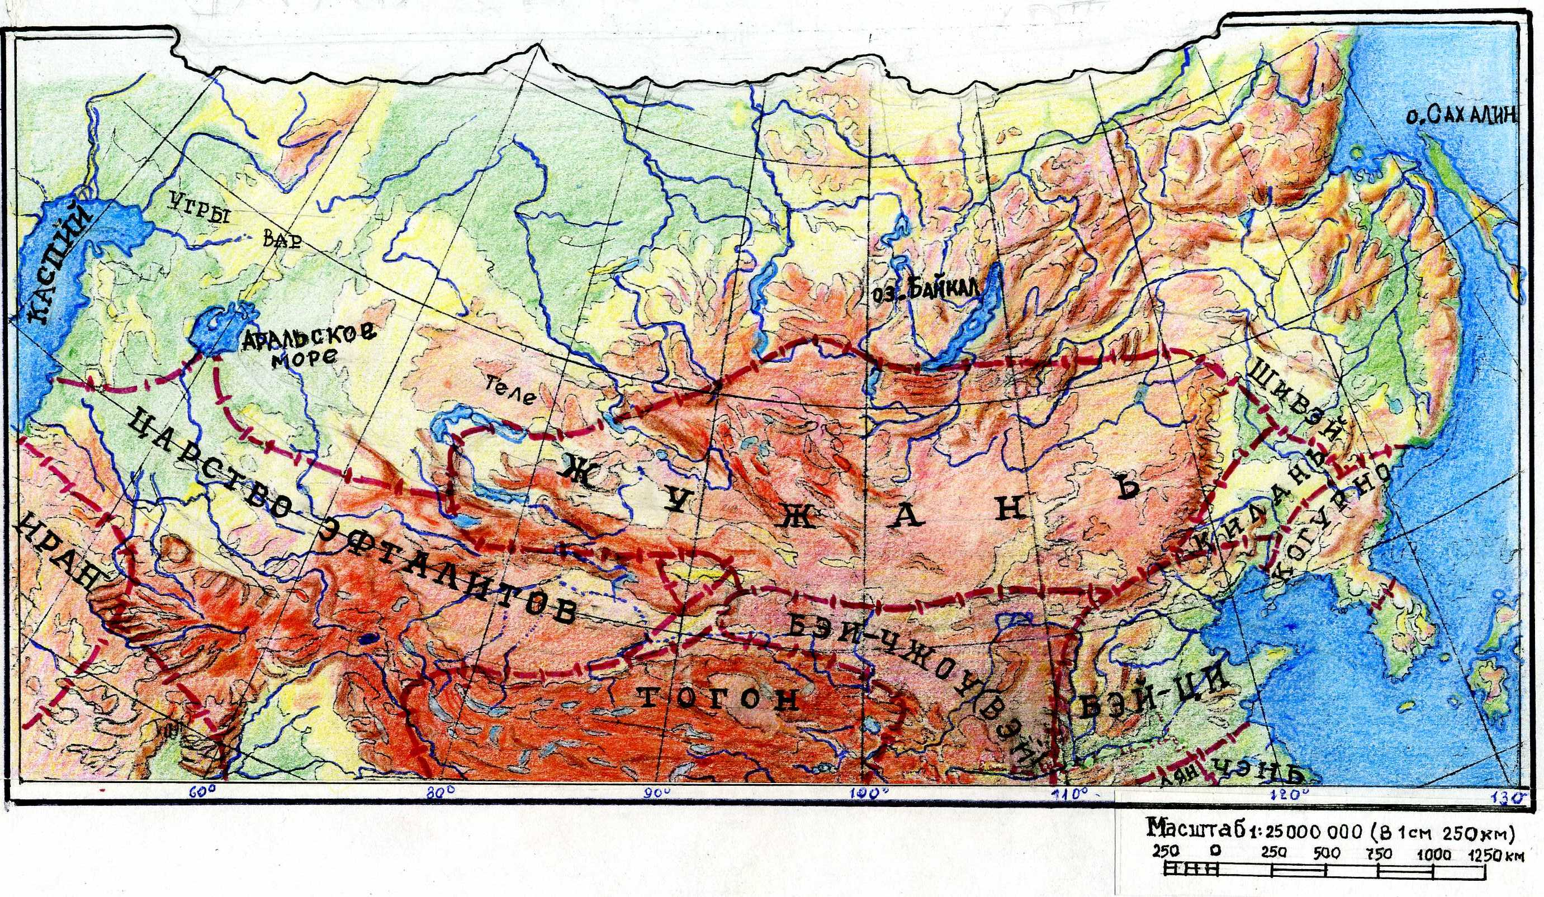
Жужаньский каганат
Iv-vi века

Slide 8
В письменных источниках 4 века н.э. впервые начинают упоминаться кочевые племена жужаней (жуань-жуаней) которые первоначально обитали южнее пустыни Гоби. В то время они находились в зависимости от государства Тоба-Вэй. В последующем они обрели независимость и смогли образовать свое государство. Оно особенно усилилось при хане Шелуне, в 402 г. принявшем титул «Цюдоуфа кэхань» (Цюдоуфа - правящий и приведший к расширению, а кэхань – император; отсюда – каган). «Здесь он впервые установил военные законы, по которым 1000 человек составляли отряд, во главе отряда ставился начальник, а 100 человек составляли знамя, во главе знамени ставился вождь. Тому, кто первый врывался в ряды противника, жаловались пленные и захваченная добыча…»

Slide 9
Политический центр каганата находился около Хангайских гор (Монголия). В период расцвета в государство жужаней входили территории Монголии, Западной Мньчжурии и восточная часть современного КНР. На юге его владения доходили до Гоби, на севере-до Байкала.
Основу хозяйства жужаней составляло кочевое скотоводство, занимались также охотой и земледелием. «Жужане впервые построили город, обнесенный внешними и внутренними стенами, и назвали его Мумочен». Постепенно познакомились с письменностью. К началу VIIIв. среди знати распространяется буддийские вероучения.
Войны с тюрками, китайцами, уйгурами, равно как и непрекращавшиеся внутр. распри, ослабили Жужаней. В сер. VI в. Жужане исчезли с политической карты Центр. Азии. Часть их была ассимилирована тюрками и др. народами, а др. часть (ок. 30 тыс. шатров) откочевала далеко на запад и осела на среднем Дунае, просуществовав там до 9 в. В 552 г. государство жужаней было разгромлено объединенными силами алтайских тюркутов, находившихся доселе у них в подчинении.

Slide 10
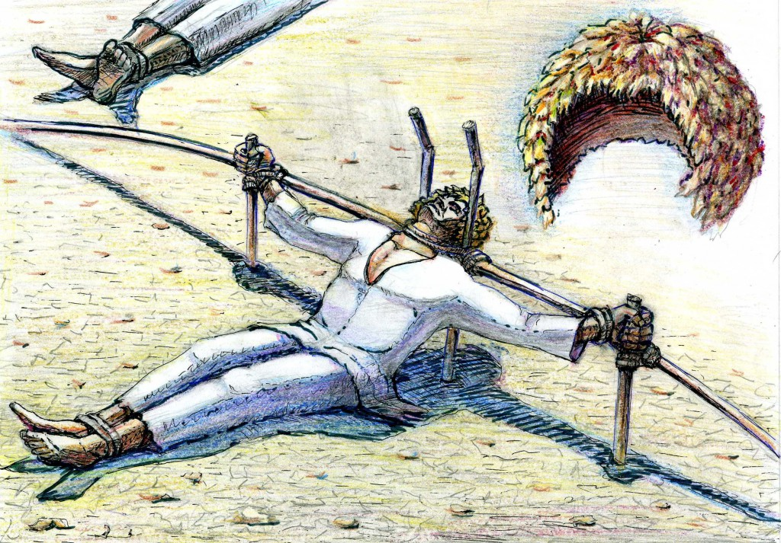
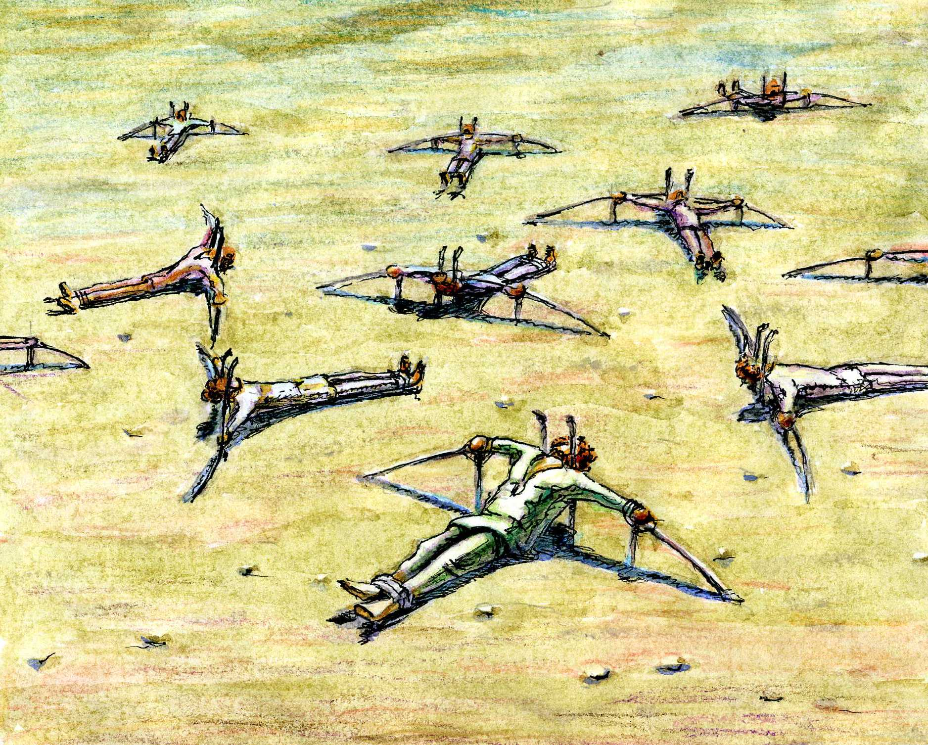
Жужани придумали или переняли от неизвестного нам народа особый эффективнейший способ закабаления людей, при котором и сохраняются рабы, а сам факт восстаний становится даже в принципе невозможным. Этот способ состоял в том, чтобы сделать из покорённых народов манкуртов (производное от «мун», т. е. становиться слабоумным, выжить из ума и «курт» — червь, насекомое)

Slide 11
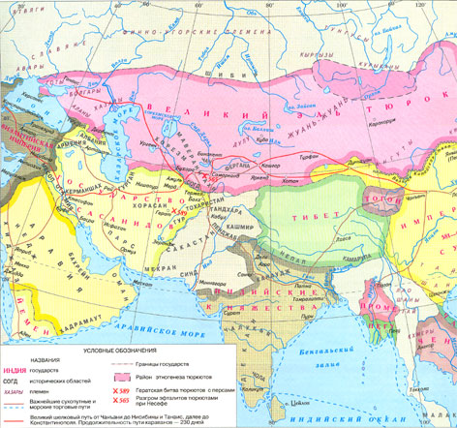
Тюркский каганат
В 552 г. был создан Тюркский каганат, получивший название “Великий”. Его основатель Бумынь принял титул “иль-хан” в значении правителя стран и народов. Более распространенным названием главы этого государства был “каган” (ка+хан), означающий: великий хан. К этому времени Бумын-хан сумел объединить основную часть тюркоязычных племен, носивших свой этноним “тюрк” (по китайским источникам, “ту-кю”; известна также форма “тюркют”).

Slide 12
Небольшой народ тюркютов был всегда на коне, и государство находилось всегда в движении, так как конгломерат из племён и княжеств, подчинённый только военной силой, всегда готов к восстанию и отложению. Основным противоречием в тюркютском каганате был антагонизм между тюркютской военно-демократической ордой и покорёнными племенами.
Военное дело тюрков
Излюбленное оружие тюрков: луки со стрелами, копья, сабли, палаши. Часто применяют броню всадника и лошади. На знамёнах рода Ашина изображена вышитая золотом волчья голова. Каганская гвардия Вури — волки. Смерть в бою считалось лучшей смертью для мужчины.
Тюркюты освоили промышленную добычу железа. Развитие металлургии позволило тюркютским ханам перевооружить свою армию.

Slide 13
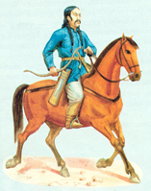
Военное дело тюрков
Тюрки внесли важное усовершенствование в технику верховой езды: изобрели жесткое седло и стремена. Экипировка коня "под верх", какой мы знаем ее и теперь, была закончена. Это был новый этап в развитии транспорта и военного дела. Модернизировалось и оружие: тюрки широко применяли сложно - составной лук, изобретенный еще в хунское время, кривая сабля-шашка заменила прямой тяжелый меч.

Slide 14
Другое важное достижение древних тюрков способствовало повышению мобильности номадов: в середине I тысячелетия н.э. они создали разборную (решетчатую) юрту.

Slide 15
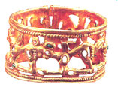
Экономика и хозяйство
Основным занятием тюркютов было кочевое скотоводства, а также охота на травоядных животных, носившая характер облавы ввиду многочисленности стад степных зверей. Основной пищей тюркютов было мясо, любимым напитком кумыс. Одежда и шатры шились из шкур животных. Тюрки также изготавливали войлок и шерстяные ткани. Основным видом скота были овцы и лошади. Основной экономической единицей была парная (аильная) семья.
Золотая серьга из
тюркского
захоронения, VI в.
Золотой браслет из тюркских захоронений, выполненный
в зверином стиле
(Западный Алтай)

Slide 16
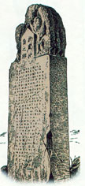
Высшим достижением древнетюркской культуры, особенно культуры Восточно-Тюркского каганата, стало появление письменности. Раннетюркские, так называемые рунические письмена на больших камнях-стелах в честь каганов и выдающихся военачальников (Бильге-кагана, Кюльтегина, Тоньюкука) в бассейнах Орхона и верхнего Енисея, открытые в прошлом веке, стали настоящей сенсацией в мировой тюркологии.
Памятник в честь Кюльтегина - принца, полководца. VIII в., бассейн реки Орхон.
Из Большой надписи памятника о великих предках тюркского народа:
«Имевших головы они заставили склонить [головы], имевших колени они заставили преклонить [колени]»

Slide 17
«Военную добычу составляли, наряду со скотом и тканями, пленники, обращаемые в рабство, но так как при кочевом хозяйстве рабский труд мало применим, то женщин брали в наложницы, а мужчин сажали на землю и облагали податью — продуктами ремесла и сельского хозяйства. Тюркское слово «раб», переводилось на китайский язык как «вассал». Внутри тюркской орды царила жесткая дисциплина. Воровство, измена и прелюбодеяние карались смертью; власть тиунов над рядовыми воинами была ничем не ограничена, но сами князья дома Ашина нуждались в преданности своего народа, служившего им единственной защитой от ненависти покорённых и ограбляемых племён. Общая опасность связывала князей и войско в одну господствующую прослойку.» (Н. Гумилев)

Slide 18
Однако могущество тюркской державы вскоре пошатнулось. После смерти Тобо-хана в 581 году, произошло ослабление Тюркского каганата, основными проявлениями которого стали усиление междоусобных войн, обострение социальных противоречий, наступление Китая на границы каганата, войны с соседними странами. В 603 году Тюркский каганат распался на Западно-тюркский каганат и Восточно-тюркский каганат

Slide 19
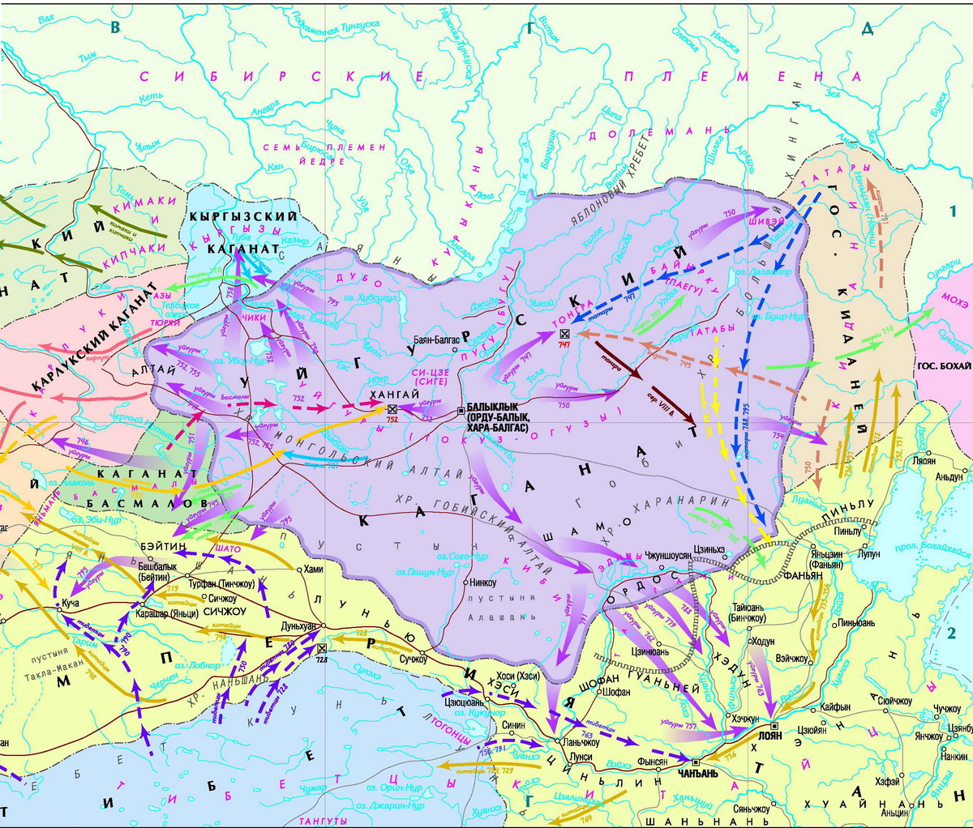
Уйгурский каганат 40-е гг. VIII в.- 840 г
При первом кагане Пейло территория расширилась от Манчжурии до Алтайских гор и от Китая до оз. Байкал.

Slide 20
Уйгурский каганат — государственное образование первой половины первого тысячелетия новой эры, пришедшее на смену Восточно-тюркскому каганату.
Первоначально политическая организация у Уйгур была не развита. Ставка орды была помещена у реки Селенга. Ханская власть была не очень крепкой. У Уйгур было 50 000 строевых воинов, 100 000 семейств всего. Они разводили овец.
Каждая семья кочевала отдельно, власть старейшин была слабой. Уйгуры славились как отличные лучники, но склонные к грабежам. Многие уйгуры служили Тюркскому каганату в качестве воинов и «тюрки их силами геройствовали в пустынях севера»

Slide 21
Имело три независимых объединения
Первый, самый ранний каганат, был создан в Хангае в 323 году и просуществовал около 200 лет.
Второй каганат появился в 523 году и просуществовал чуть более 80 лет. Был уничтожен Тюркским каганатом в 603 году.
Через 140 лет, в 743 году, появился третий Уйгурский каганат на территориях бывшего Восточно-тюркского каганата.
В 840 году это государство было уничтожено после двадцатилетней войны енисейскими кыргызами. Под натиском кыргызов уйгуры откочевали на юг в Восточный Туркестан. Очаги их государственности продолжали существовать на западе Ганьсу и в Турфанском оазисе.

Slide 22
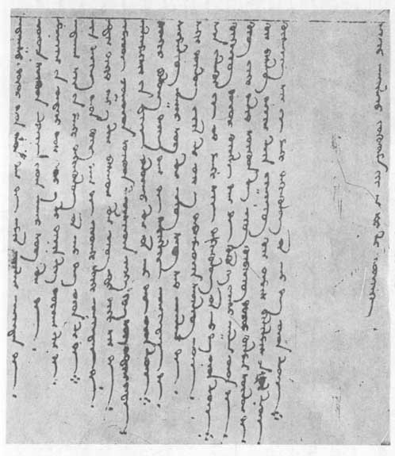
Уйгуры уже в начале 5 века обладали высокой культурой, своей письменностью, уйгурское письмо развивалось из согдийского. Вместе с согдийской письменностью уйгуры заимствовали с Запада и манихейство, хотя единой религии у них не было. Часть населения исповедовало буддизм, шаманизм. С 763 г. государственной религией становится манихейство, Мани, манихейство, опирается на противопоставление и сосуществование доброго, светлого принципа и злого, темного принципа (оба созидательные)
Уйгурская письменность

Slide 23
В Третьем уйгурском каганате были развиты земледелие, скотоводство, различные промыслы и ремесла. "Памятники говорят о самобытности уйгурской цивилизации. Хотя материальные культура уйгуров имеет глубокие центрально-азиатские корни, но именно уйгуры начали серьезно насаждать в центрально-азиатских степях оседлую цивилизацию со строительством обширных многоквартальных городов и крепостей".

Slide 24
Киданьская империя
Кидане в IV в. н.э. жили родами, аймаками. В течение IV-VIII вв. они вели непрерывные войны с муюн, тоба, тюрками, уйгурами и другими племенами, а также с Китаем. В VII-IX вв. кидане имели тесные связи с Танской империей, временами будучи ее данниками.
В 70-80-х гг. IX в. кидане, покорив соседние тюркомонгольские и тунгусские племена, значительно усилились. В начале X в. крестьянские восстания сокрушили Танскую империю и кидане начали занимать господствующее положение в Центральной Азии.

Slide 25
Киданьская империя
Кидане в IV в. н.э. жили родами, аймаками. В течение IV-VIII вв. они вели непрерывные войны с муюн, тоба, тюрками, уйгурами и другими племенами, а также с Китаем. В VII-IX вв. кидане имели тесные связи с Танской империей, временами будучи ее данниками.
В 70-80-х гг. IX в. кидане, покорив соседние тюркомонгольские и тунгусские племена, значительно усилились. В начале X в. крестьянские восстания сокрушили Танскую империю и кидане начали занимать господствующее положение в Центральной Азии.

Slide 26
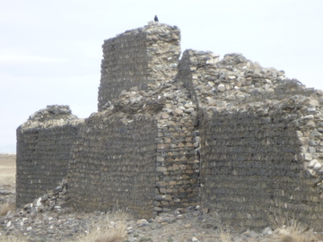
Киданьская империя
В середине VIII в. объединение "восьми племен" (восьми-племенный киданьский каганат) избирает хана. Выделяются новые военно-административные должности: "или-чжин" (эльэ-зэ, визирь), "юй-юэй" (главнокомандующий), "тамазуй" (дворецкий), "сали" (судья, посол), что свидетельствует об усложнении государственного аппарата.
Обычно хан - верховный правитель восьми племен, избирался на три года. В начале X в. Амбагань, выходец из правящего рода Елюй, вместо обычных трех лет оставался ханом киданей девять лет, т.е. выдержал три срока. С помощью военной силы Амбагань положил конец военной демократии и создал сильное киданьское государство.
Киданьская крепость

Slide 27
Киданьская империя
В середине VIII в. объединение "восьми племен" (восьми-племенный киданьский каганат) избирает хана. Выделяются новые военно-административные должности: "или-чжин" (эльэ-зэ, визирь), "юй-юэй" (главнокомандующий), "тамазуй" (дворецкий), "сали" (судья, посол), что свидетельствует об усложнении государственного аппарата.
Обычно хан - верховный правитель восьми племен, избирался на три года. В начале X в. Амбагань, выходец из правящего рода Елюй, вместо обычных трех лет оставался ханом киданей девять лет, т.е. выдержал три срока. С помощью военной силы Амбагань положил конец военной демократии и создал сильное киданьское государство.

Slide 28
Амбагань из рода Елюй захватил земли шивэй на севере, "си" (кумоси) - на западе; вытеснил из Монголии киргизов, подчинил уйгуров, тунгусское племя мохэ, нюйч - жэней (чжурчжэней). Силу оружия восьмиплеменного каганата, возглавляемого ханом Амбаганем, испытали государства Бохай, части Северного и Северо-Восточного Китая. Таким образом, к середине X в. окончательно сложилась огромная империя киданей, "империя Ляо" (Железная).
По данным одних источников империя Ляо образовалась в 937 г., а по другим - в 947 г. Амбагань из рода Елюй (Елюй Амбагань) установил наследственную монархию, а в 916 г. объявил себя даже императором.
Киданьская империя

Slide 29
В 947 новое государство было названо Великим Ляо, в 983 — Великим государством киданей, в 1066 — снова Великим Ляо. Активно укрепляясь на северных рубежах Китая, кидани отторгли часть его территорий («Шестнадцать округов»). Основы управления в государстве Ляо были созданы китайцами и корейцами, на основе китайских иероглифов и из китайских элементов письма была создана письменность, развивались города, ремёсла, торговля. С конца XI века государство Ляо приходит в упадок, а в 1125 его уничтожают чжурчжэни. Часть киданьской знати (каракидане, или карактитаи) уходит в Среднюю Азию.

